Slide 1



网络测温机芯用户校温说明
时间：2022.7

Slide 2

目录
CONTENT
1
确认技术规格
2
确认测试环境
3
连接设备
4
校温
5
测温复核
6
注意事项

Slide 3
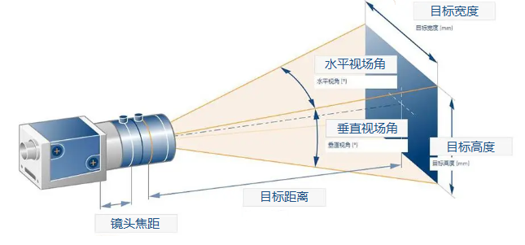
1、确认技术规格
●镜头类型
确认镜头的焦距是多少mm。一般焦距越大，视场角越小，测温距离越远；焦距越小，视场角越大，测温距离越近。

Slide 4
1、确认技术规格
●测温范围
确认测温范围划分哪几个区间，例如工业测温一般分为-20~150℃、100~350℃等，人体测温为20~50℃。
●环温
确认保证测温精度的环温范围。一般工业测温支持低温、常温、高温环境测温；人体测温支持25℃±3℃环温测温。常温环境测温精度要求比高低温环境下更高。

Slide 5
1、确认技术规格
●距离
确认设备支持的测温距离。远距离测温目标在图像上可能会变小，导致中心光标难以对准，测温结果偏低。应保证目标靶面有效像素大小在5*5以上。
●时间
确认校温、复核的时间点。例如在开机10分钟校温，开机10、30、60分钟复核。

Slide 6
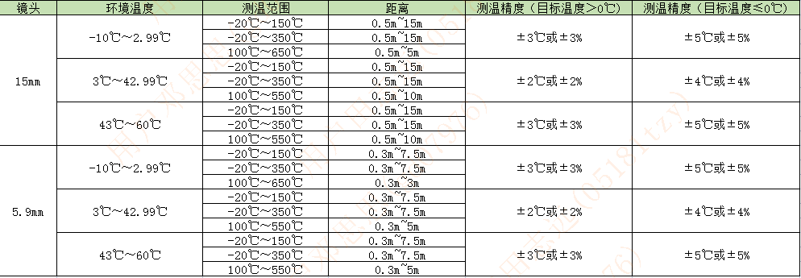
1、确认技术规格
●精度
确认设备型号在对应镜头类型、环温、测温范围、距离下的精度要求。例如ZU08D的精度要求如下：

Slide 7
2、确认测试环境
●环温
测试前需要确认环温是否在对应范围内，且需要稳定、无风，环境内避免出现高温物体。
●黑体
黑体参考测温方案中使用的黑体型号，如果用户测试环境有限，则尽量使用靶面大小接近的。
人体测温精度要求极高，必须使用有降温功能的低温黑体，否则黑体自身温度波动较大，会导致测温结果精度超出。
不同的测试环境中，需要使用点温枪对黑体进行校准，黑体真实温度以点温枪示数为准。

Slide 8
2、确认测试环境
●点温枪
点温枪型号为KT19.82-II，需要在对应环温下关机保温30分钟，并开机工作30分钟后开始点温，改变环温后，点温枪需重新断电保温后开机预热。
点温枪需要按照测温方案的要求设置发射率，一般为1.0或0.95。
观察激光十字光标聚焦到黑体靶面最清晰时读数，距离一般在0.5m左右。

Slide 9
2、确认测试环境
●调焦
需要保证测温时，目标能清晰成像。
●保温时间
设备需要在对应环温下冷机保温一定时间，具体参考测温方案，一般为1小时或1.5小时。
设备开机后按测温方案中定义的时间点测试，例如工业测温在开机10、30、60分钟测温，人体测温一般需要开机30分钟以上开始测温。

Slide 10
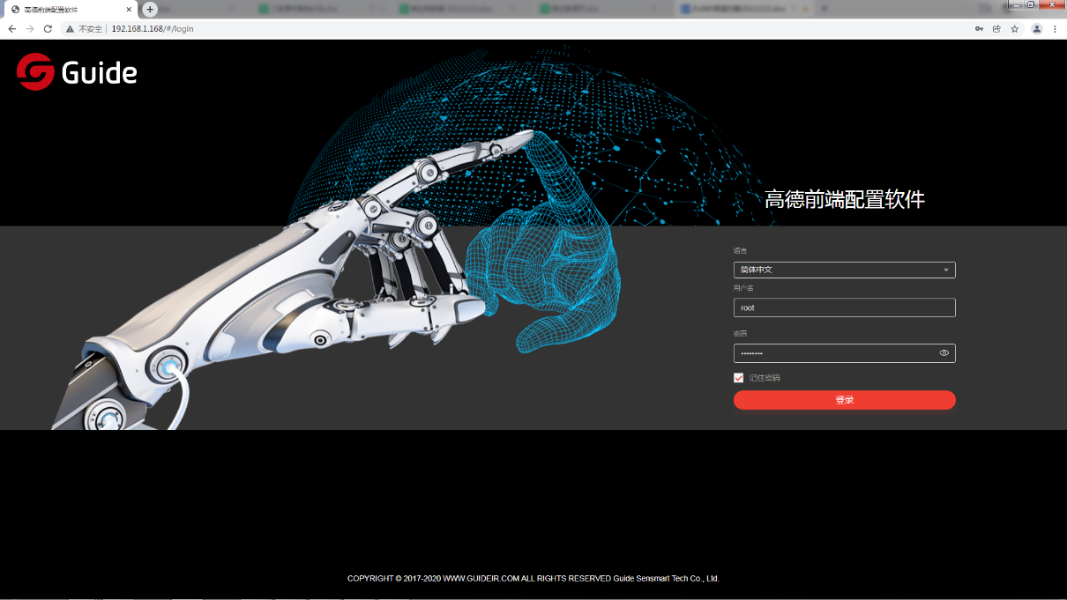
3、连接设备
打开浏览器（Edge、Google等均可，不支持IE），地址栏输入192.168.1.168进入登录页面（默认ip为192.168.1.168），登录账号为root，密码为guide123。

Slide 11
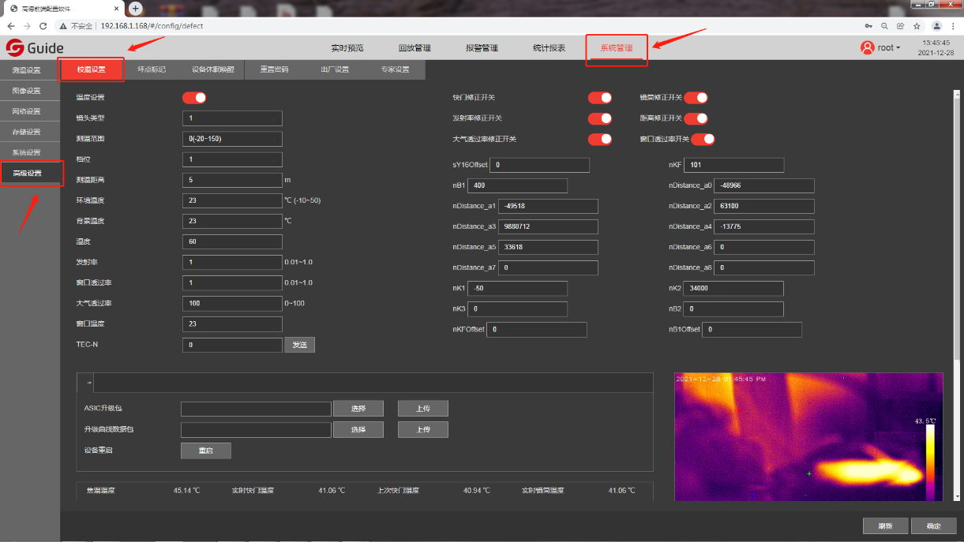
3、连接设备
进入后，选择系统管理-高级设置界面，然后确认镜头类型/测温范围/档位正确。

Slide 12
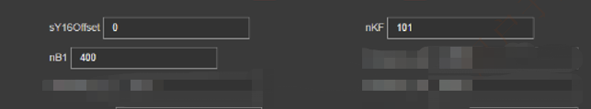
4、校温
工业测温一般在开机10分钟开始校温，人体测温一般在30分钟或60分钟校温，具体时间参考测温方案，通过调节KF、B、sY16Offset的值满足各档位校温的温度值。
注意：
确定技术指标和测试环境都满足要求后，再开始进行校温。用户实际使用环温和距离可能在规格书要求内的某段范围内，则可以在用户需要的环温中间值校温，例如规格书上支持环温为20~35℃，用户实际使用场景为25~32℃，可以在28℃校温。
不同的焦温档位和不同的测温范围都需要分别校温。

Slide 13
4、校温
具体校温步骤如下：
A.不调整任何参数，对所有的测试温度点测试一遍数据并记录下来。
B.优先调整KF（其调整的影响为：针对被测温度高于实时快
门温度的物体，其温度的变化与KF呈正相关，即KF增大，目标温度增大，反之亦然，且与实时快门温度相差越远，影响越大；针对被测温度低于实时快门温度的物体，其温度的变化与KF呈负相关，即KF增大，目标温度减小，反之亦然，且与实时快门温度相差越远，影响越大）使所有实测温度值与目标温度值的差值大约为一个固定值即可，调整步幅为±1，如果可以满足上述要求，跳到步骤D；否则优先保证目标温度高的物体（-20℃~150℃测温范围，60℃以上的目标；100℃~350℃测温范围，150℃以上的目标；100℃~550℃测温范围，200℃以上的目标）的实测温度值与目标温度值的差值为一个固定值，转步骤C。
C.调整sY16Offset（其调整的影响为：温度的变化与sY16Offset呈正
相关，即KF增大，目标温度增大，反之亦然，且温度越低，影响越大）使所有实测温度值与目标温度值的差值大约为一个固定值即可，调整步幅为±5~±10。
D.当所有实测温度值与目标温度值的差值大约为一个固定值后，调节
B0（其调整的影响为：每±1，整体测温结果±0.01℃，对高温低温影响一样）。

Slide 14
5、测温复核
测温复核前需要注意测试环境必须满足产品技术规格书中定义的要求，如果用户测试环境不符，应该及时指出。
测温复核需要测试设备由冷机到热平衡整个过程中的准确性，且需要在技术规格书中要求的多个环温、多个距离测试。
环温20℃ |  |  |  |  |  |  |  | 环温25℃ |  |  |  |  |  |  |  | 环温28℃
编号 | 开机时间 | 距离 | 20℃ | 28℃ | 35℃ | 42℃ | 50℃ | 编号 | 开机时间 | 距离 | 20℃ | 28℃ | 35℃ | 42℃ | 50℃ | 编号 | 开机时间 | 距离 | 20℃ | 28℃ | 35℃ | 42℃ | 50℃
6# | 30min | 0.3m | 20.19 | 28.23 | 35.26 | 42.26 | 50.08 | 6# | 30min | 0.3m | 20 | 28.19 | 35.17 | 42.34 | 50.12 | 6# | 30min | 0.3m | 19.74 | 27.96 | 35.06 | 41.99 | 49.72
 |  | 1m | 20.33 | 28.32 | 35.2 | 42.11 | 49.71 |  |  | 1m | 19.95 | 28.1 | 35 | 42.05 | 49.76 |  |  | 1m | 19.99 | 28.16 | 35.16 | 42.07 | 49.65
 |  | 2m | 20.29 | 28.21 | 35.16 | 42.28 | 49.81 |  |  | 2m | 20.1 | 28.11 | 35.09 | 42.2 | 49.9 |  |  | 2m | 20.08 | 27.89 | 35.01 | 42.06 | 49.56
 |  | 3m | 20.46 | 28.45 | 35.22 | 42.11 | 50.02 |  |  | 3m | 20.2 | 28.3 | 35.22 | 42.21 | 49.9 |  |  | 3m | 20.16 | 28.03 | 35.08 | 42.09 | 49.58
 | 60min | 0.3m | 19.95 | 28.19 | 35.2 | 42.23 | 49.78 |  | 60min | 0.3m | 19.9 | 28.11 | 35.15 | 42.15 | 50.04 |  | 60min | 0.3m | 19.74 | 27.88 | 34.91 | 41.87 | 49.72
 |  | 1m | 20.14 | 28.19 | 35.1 | 42.06 | 49.8 |  |  | 1m | 20.25 | 28.25 | 35.22 | 42.19 | 49.86 |  |  | 1m | 19.99 | 27.95 | 34.85 | 41.84 | 49.65
 |  | 2m | 20.2 | 28.38 | 35.34 | 42.09 | 49.81 |  |  | 2m | 20.33 | 28.18 | 35.04 | 41.92 | 49.78 |  |  | 2m | 19.97 | 28.03 | 35.17 | 41.92 | 49.66
 |  | 3m | 20.16 | 28.41 | 35.18 | 42.04 | 49.82 |  |  | 3m | 20.1 | 27.96 | 35.15 | 42.05 | 49.79 |  |  | 3m | 20.33 | 28.3 | 35.19 | 41.97 | 49.58
8# | 30min | 0.3m | 20.13 | 28.22 | 35.18 | 42.19 | 49.95 | 8# | 30min | 0.3m | 19.85 | 27.88 | 35.01 | 42.09 | 50.17 | 8# | 30min | 0.3m | 19.5 | 27.65 | 34.74 | 41.7 | 49.68
 |  | 1m | 20.36 | 28.18 | 35.18 | 42.12 | 49.75 |  |  | 1m | 20.1 | 28.04 | 35 | 42.14 | 49.9 |  |  | 1m | 19.95 | 27.81 | 34.95 | 41.67 | 49.5
 |  | 2m | 20.02 | 28.19 | 35.03 | 41.89 | 49.78 |  |  | 2m | 20.4 | 28.15 | 35.27 | 42.28 | 50.2 |  |  | 2m | 20.13 | 27.86 | 34.84 | 41.77 | 49.72
 |  | 3m | 20.29 | 28.38 | 35.31 | 42.23 | 49.85 |  |  | 3m | 20.36 | 28.28 | 35.19 | 42.2 | 50.1 |  |  | 3m | 20.32 | 28 | 35.07 | 41.85 | 49.83
 | 60min | 0.3m | 20.18 | 28.36 | 35.16 | 42.25 | 49.89 |  | 60min | 0.3m | 19.92 | 28.17 | 34.85 | 41.97 | 49.72 |  | 60min | 0.3m | 19.75 | 27.85 | 34.98 | 41.8 | 49.78
 |  | 1m | 20.42 | 28.32 | 35.03 | 41.98 | 49.81 |  |  | 1m | 20.27 | 28.05 | 35.07 | 42.07 | 49.99 |  |  | 1m | 20.25 | 27.76 | 34.98 | 41.73 | 49.7
 |  | 2m | 20.39 | 28.37 | 35.34 | 42.27 | 49.93 |  |  | 2m | 20.35 | 28.23 | 35.14 | 42.21 | 49.81 |  |  | 2m | 20.23 | 27.88 | 34.89 | 41.98 | 49.92
 |  | 3m | 20.35 | 28.27 | 35.32 | 42.18 | 49.94 |  |  | 3m | 20.33 | 27.95 | 34.97 | 41.92 | 49.82 |  |  | 3m | 20.42 | 28.17 | 35.17 | 41.98 | 49.83
9# | 30min | 0.3m | 19.76 | 28.07 | 34.94 | 42.12 | 49.79 | 9# | 30min | 0.3m | 19.47 | 27.86 | 34.74 | 41.98 | 49.8 | 9# | 30min | 0.3m | 19.48 | 27.65 | 34.76 | 41.76 | 49.65
 |  | 1m | 19.76 | 28.18 | 35.17 | 41.99 | 49.54 |  |  | 1m | 19.65 | 27.96 | 35.03 | 41.85 | 49.67 |  |  | 1m | 19.73 | 27.98 | 34.97 | 41.94 | 49.37
 |  | 2m | 20.06 | 28.15 | 35.08 | 42.08 | 49.59 |  |  | 2m | 19.7 | 28.14 | 35.05 | 42.04 | 49.7 |  |  | 2m | 19.81 | 27.85 | 34.86 | 41.72 | 49.48
 |  | 3m | 19.87 | 28.11 | 35.05 | 41.82 | 49.64 |  |  | 3m | 19.9 | 28.07 | 35.24 | 42.28 | 49.95 |  |  | 3m | 20.09 | 28.28 | 35.16 | 41.77 | 49.6
 | 60min | 0.3m | 19.65 | 27.93 | 35.03 | 42.26 | 49.75 |  | 60min | 0.3m | 19.55 | 27.93 | 35.09 | 42.06 | 49.61 |  | 60min | 0.3m | 19.57 | 27.99 | 34.96 | 41.8 | 49.75
 |  | 1m | 19.97 | 28.07 | 34.97 | 41.86 | 49.47 |  |  | 1m | 20.15 | 28.11 | 35.11 | 42.14 | 49.58 |  |  | 1m | 20.13 | 27.93 | 35.16 | 42.01 | 49.57
 |  | 2m | 19.84 | 28.07 | 34.99 | 41.98 | 49.49 |  |  | 2m | 20.17 | 28.11 | 35.04 | 42.14 | 49.64 |  |  | 2m | 20.31 | 28.24 | 35.17 | 42.08 | 49.58
 |  | 3m | 19.9 | 28.03 | 34.81 | 41.86 | 49.55 |  |  | 3m | 19.84 | 28.08 | 34.96 | 41.79 | 49.45 |  |  | 3m | 20.51 | 28.32 | 35.13 | 41.85 | 49.75

Slide 15
6、注意事项
◆ 校温、温度复核应保证室温在规定的恒定温度，确保已保温、拷机足够时间，进行各步骤之前保证机器在正确档位。
◆ 校温、温度复核过程中应尽量将机器的光标对准黑体中心（看高温黑体时，由于靶标很小，建议使用工装对准）。
◆ 在校温、温度复核过程中，不要长时间将机器对向高温黑体。
◆ 复核过程中一般情况下先手动打快门，再进行温度复核。
◆ 注意复核时的焦温档位、镜头版本。
◆ 校温过程中严禁用手触摸机器带有镜头的前部，应该手握机器后部。（确保状态一致性，减少可能影响测温的因素）
◆ 使用点温枪点检黑体时，确认点温枪发射率设定值是否正确。

Slide 16
谢谢观看
THANK YOU

